Slide 1
Apprentissage de l’autohypnose après un cancer du sein :
Quel est son effet sur la capacité de relaxation des patientes ?
Achetouan Sarah
Mémoire réalisé sous la direction
de Madame Isabelle Merckaert

Slide 2
Introduction théorique
Le cancer du sein engendre des difficultés :
  Psychologiques
  Physiques
  Émotionnelles
  Comportementales
Interventions psychothérapeutiques
Hypnose

Slide 3
Les interventions psychothérapeutiques :
  Améliorent la qualité de vie, les stratégies de coping, l’adaptation au stress et l’estime de soi
  Diminuent l’anxiété, la dépression, la détresse émotionnelle et les pensées intrusives
  Favorisent le bien-être et l’expression des émotions.
L’hypnose :
  Augmente la relaxation, la concentration, l’attention et la prise de conscience des états internes.
La pratique de l’hypnose combinée à une thérapie cognitivo-comportementale permettrait d’obtenir de plus grands effets cliniques.

Slide 4
Hypothèses quantitatives
Variables sociodémographiques :
Âge
Situation maritale
Présence d’enfant
Niveau d’étude
Occupation professionnelle
Groupe TCC-hypnose
Variables psychologiques :
Peur de la récidive
Contrôle émotionnel
Détresse émotionnelle
Antécédent psychologique
Soutien social
Estime de soi
Coping
Capacité
à
se relaxer
Pensées intrusives
Variables médicales :
Traitement
Groupe de parole
Mode de vie :
Expérience par rapport aux techniques de relaxation
Activité physique
Qualité de vie
Variables liées à la tâche :
Pensées intrusives
Capacité à se relaxer
Avant l’intervention
Pendant l’intervention
Après l’intervention

Slide 5
Hypothèses qualitatives
de l’efficacité des exercices d’hypnose au fil des séances ;
+ de freins lors des exercices d’autohypnose que lors des exercices d’hétéro-hypnose;
Freins tendraient à disparaitre au fil des séances ;
Pratique des exercices d’hypnose hors séance => évolution plus grande de la capacité de relaxation au fil des séances.

Slide 6
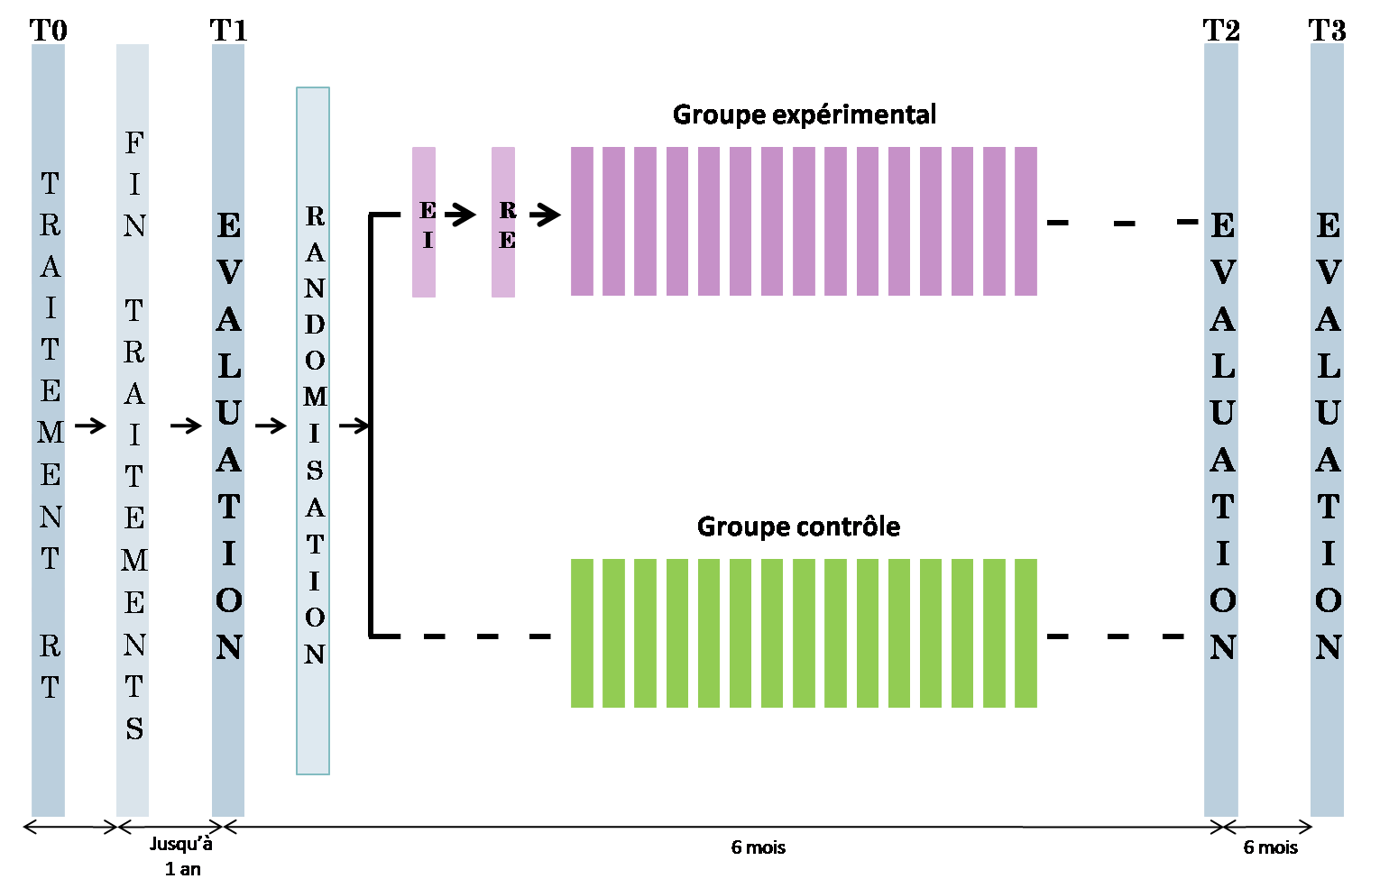
Méthodologie

Slide 7
39 femmes en rémissions d’un cancer du sein : 22 ont intégré le groupe expérimental et 17 le groupe contrôle pour une durée de 6 mois.
Lors des temps d’évaluation :
  Administration de questionnaires (sociodémographiques, médical, habitudes de vie et antécédents psychologiques, relaxation) et d’échelles d’auto-évaluation (estime de soi, soutien social, contrôle des émotions, peur de la récidive, HADS)
  Réalisation de deux exercices de relaxation (spontanée et induite).
  Mesure des niveaux de relaxation à l’aide de l’échelle visuelle analogique (VAS) « dans quelle mesure, estimez – vous être parvenue à vous relaxer lors de cet exercice ? »
Pour évaluer l’efficacité de l’intervention ➔ groupe expérimental et contrôle
Pour l’étude des variables associées ➔ groupe expérimental.
Analyse qualitative de l’intervention de groupe :
  Construction de trois grilles d’analyse

Slide 8
Résultats concernant les hypothèses quantitatives
Variables sociodémographiques
Groupe TCC-hypnose
Variables psychologiques :
Peur de la récidive
Contrôle émotionnel (p=0,109)
Détresse émotionnelle
Antécédent psychologique (p=0,044)
Soutien social
Estime de soi
Coping
Capacité
à
se relaxer
Pensées intrusives
Groupe de parole
Variables médicales
Mode de vie
Variables liées à la tâche :
Pensées intrusives
Capacité à se relaxer (p=<0,001)
Avant l’intervention
Pendant l’intervention
Après l’intervention

Slide 9
Résultats/ discussion concernant les hypothèses quantitatives
Hypothèse générale
  Aucun effet significatif du groupe et du temps sur la capacité de relaxation
  Explications possible :
    Variable subjective ➔ Évolution incertaine ;
    Travaillent et abordent leurs difficultés ;
    Différence de la capacité de relaxation avant l’intervention entre les deux groupes ➔ Non marquée
    Capacité de relaxation avant l’intervention plus élevée dans le groupe de parole ;
    10 patientes sur 17 du groupe contrôle ont une certaine expérience des techniques de relaxation ;
    Effet d’apprentissage.

Slide 10
Résultats / discussion concernant les hypothèses quantitatives
Hypothèses spécifiques
Variables | Hypothèse | Résultats | Discussion
Contrôle de la colère | ↗↗ | ↗↗ ( p=0,109) | Réévaluation cognitive Plus facilement contrôlable
Dépression post-diagnostique | ↗↗ |  | Affect dépressif persistant Accentuation des symptômes
Relaxation après l’exercice induit (T1) | ↗ |  | Effet de primauté Moins préoccupées
(p=0,044)
(p=<0,001)

Slide 11
Résultats / discussion concernant les hypothèses qualitatives
Hypothèses relatives à l’analyse qualitative
  Profil très varié
    4 patientes ➔ même niveau de capacité de relaxation
    3 patientes ➔ augmentation de leur capacité de relaxation
    1 patiente ➔ diminution de sa capacité de relaxation
  Niveau d’efficacité plus important au fil des séances
  Plus de freins lors des exercices autohypnose que lors des exercices d’hétéro-hypnose.
  Freins disparaissent chez la majorité des patientes
  Pratique des exercices d’hypnose hors séance ➔ Observation d’une évolution plus importante de la capacité de relaxation au fil des séances.

Slide 12
Limites
Perspectives
Taille de l’échantillon ;
Temps d’évaluation ;
Subjectivité.
Analyse du rythme cardiaque ;
Mesure de la capacité de relaxation après l’exercice spontanée ;
Comparaison des deux groupes ;
Impact de l’évolution des variables indépendantes sur l’évolution de la capacité de relaxation.

Slide 13
Merci pour votre attention

